Slide 1
RANCANG BANGUN SISTEM KEAMANAN RUMAH DENGAN METODE FUZZY LOGIC MENGGUNAKAN MIKROKONTROLER BERBASIS ANDROID
Seminar hasil penelitian
Disusun oleh :
Erwin ligar nugaraha
2013081045
Teknik informatika (s1)

Slide 2
Latar belakang masalah
Kebutuhan akan aspek keamanan dalam kehidupan sehari – hari salah satunya pada rumah.
Kemajuan teknologi elektronika turut membantu dalam pengembangan sistem keamanan yang handal.
Banyaknya alat elektronika yang dapat digunakan untuk sistem keamanan rumah contohnya seperti alat pendeteksi adanya pencuri, kebakaran, dan kebocoran gas, pemantau suhu, dll. Alat elektronika tersebut berupa sensor yang dapat diintegrasikan dengan mikrokontroler Arduino.

Slide 3
Rumusan masalah
Besarnya resiko pencurian dikarenakan pengamanan pada rumah masih menggunakan sistem konvensinal yaitu masih menggunakan kunci dan gembok.
Tidak adanya pemberitahuan atau peringatan dini pada sistem keamanan rumah konvensional.

Slide 4
Batasan masalah
Aplikasi dibuat pada platform android dengan minimal sistem operasi 4.4 (KitKat)
Aplikasi yang dibangun berfungsi untuk menyalakan / mematikan sistem, motoring keadaan rumah serta menampilkan pemberitahuan ketika sensor mendeteksi adanya pergerakan disekitar sensor.
Terdapat tiga tingkatan pengguna yang dapat menggunakan sistem ini yaitu root (Super Admin), koordinator keluarga, dan anggota keluarga (Sibling).

Slide 5
Batasan masalah
Ketiga pengguna diatas mempunya otoritas yang berbeda, untuk root dapat menggunakan semua fitur, untuk koordinator keluarga hanya dapat mengelola anggota keluarga, mengelola profil dirinya sendiri, melakukan monitoring, dan kontrol sistem, sedangkan anggota keluarga mempunya fitur yang sama dengan koordinator keluarga hanya saja tidak dapat mengelola anggota keluarga.
Konektivitas antara sistem keamanan dengan aplikasi android menggunakan jaringan internet dengan menggunakan modul Ethernet.
Perancangan alat sistem keamanan menggunakan arduino atmega 2560.
Sensor yang digunakan terdiri dari sensor PIR (Passive Infra Red) sebagai pendeteksi pergerakan yang ada dalam suatu ruangan, sensor Ultrasonic sebagai pendeteksi jika ada yang mendekati pintu depan rumah, dan Magnetic Switch yang berfungsi sebagai pendeteksi apabila pintu dibuka.

Slide 6
Tujuan penelitian
Merancang sistem keamanan rumah berbasis Arduino yang mampu mengintegrasikan 3 jenis sensor: (sensor ultrasonik, sensor PIR, dan magnetic switch)
Merancang aplikasi android yang berfungsi kontrol sistem, media monitoring dan media pemberitahuan.
Mengintegrasikan sistem keamanan rumah dengan aplikasi android kepada pemilik rumah.

Slide 7
Manfaat penelitian
Manfaat Bagi Pengguna
Mengurangi tingkat kejahatan berupa pencurian pada rumah user yang dapat mengakibatkan kerugian.
Sebagai peringatan dini apabila terjadi tindak pencurian pada rumah pengguna.
Manfaat Bagi Penulis
Mampu membuat aplikasi keamanan rumah berbasis android.
Mampu membuat rancangan sistem keamanan rumah menggunakan mikrokonroler yang terigrasi dengan ponsel pintar melalui jaringan internet.
Manfaat Bagi Peneliti Lain
Sebagai bahan referensi bagi pihak lain yang akan melakukan penelitian lebih lanjut mengenai topik ini.

Slide 8
Metode Fuzzy Logic
Logika fuzzy diperkenalkan pertama kali pada tahun 1965 oleh Prof Lutfi A. Zadeh seorang peneliti di Universitas California di Barkley dalam bidang ilmu komputer. Professor Zadeh beranggapan logika benar salah tidak dapat mewakili setiap pemikiran manusia, kemudian dikembangkanlah logika fuzzy yang dapat mempresentasikan setiap keadaan atau mewakili pemikiran manusia. Perbedaan antara logika tegas dan logika fuzzy terletak pada keanggotaan elemen dalam suatu himpunan. Jika dalam logika tegas suatu elemen mempunyai dua pilihan yaitu terdapat dalam himpunan atau bernilai 1 yang berarti benar dan tidak pada himpunan atau bernilai 0 yang berarti salah. Sedangkan dalam logika fuzzy, keanggotaan elemen berada di interval

Slide 9
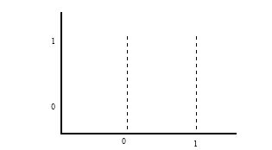
Metode Fuzzy Logic
Fuzzifikasi
Rancangan fungsi keanggotaan sensor PIR yang merupakan data yang berbentuk nilai crips atau nilai awal (analog value) dari sensor yang diubah menjadi fuzzy input.
Nilai Crips | Nilai Linguistik
0 | Undetected (U)
1 | Detected (D)

Slide 10
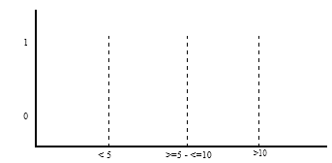
Metode Fuzzy Logic
Rancangan fungsi keanggotaan sensor ultrasonic yang merupakan data yang berbentuk nilai crips atau nilai awal (analog value) sebagai acuan terhadap sensor PIR yang diubah menjadi fuzzy input.
Nilai Crips | Nilai Linguistik
< 5 cm | Dekat (D)
>=5 - <=10 cm | Sedang (S)
>10 cm | Jauh (J)

Slide 11
Metode Fuzzy Logic
Inference
Berdasarkan proses fuzzification sensor yang ada, akan dibuat aturan dari nilai-nilai yang terbaca dari sensor tersebut. Dimana aturan disini merupakan perintah untuk mengirim notifikasi. Adapun aturan-aturannya sebagai berikut:
Tabel 3.2 Rule Inference Aturan Fuzzy
 | Ultrasonic | D | S | J
PIR
Undetected |  | N | N | N
Detected |  | N | W | S

Slide 12
Metode Fuzzy Logic
Defuzzyfication
Proses defuzzification pada pengontrolan ini menggunakan Center of Gravity atau dikenal sebagai Mamdani, dimana metode ini mengambil nilai yang memiliki nilai keanggotaan di antara nilai keanggota yang ada. Proses defuzzification disini akan mengubah aturan fuzzy atau rule inference menjadi nilai crips output.
S = Awas
Send.Notification ”Awas : Pergerakan Mendekati Depan Rumah”
Buzzer = PIN 30 (HIGH)
W = Waspada
Send.Notification ”Waspada : Terdeteksi Pergerakan di Sekitar Rumah”
Buzzer = PIN 30 (LOW)
N = Normal
Buzzer = PIN 30 (LOW)

Slide 13
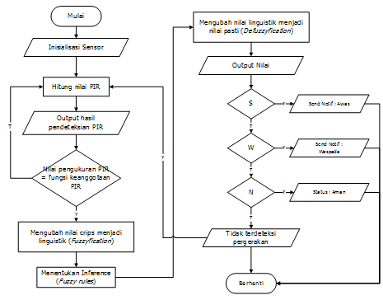
Flowchart fuzzy logic
Saat perangkat berjalan maka sensor akan akan bekerja sesuai fungsinya. Sensor PIR mendeteksi pergerakan manusia, sensor ultrasonic berfungsi untuk mengukur jarak objek.
Nilai hasil pengukuran sensor berupa nilai awa (nilai crips), kemudian nilai tersebut akan dirubah menjadi nilai linguistik melalui proses fuzzyfication.
Setelah diperoleh nilai linguistik (fuzzyfication), langkah selanjutnya adalah proses untuk menentukan aturan fuzzy inferance.
Proses terakhir yaitu mengubah nilai linguistik menjadi nilai pasti (Defuzzyfication) untuk mendapatkan nilai output untuk ditampilkan pada aplikasi android di Smartphone.

Slide 14
Use case sistem

Slide 15
Class diagram

Slide 16
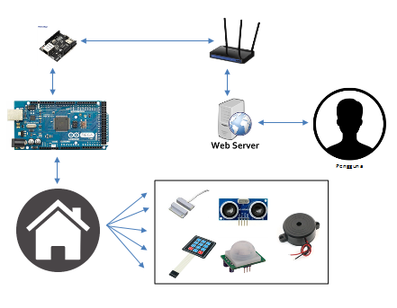
Blok diagram

Slide 17
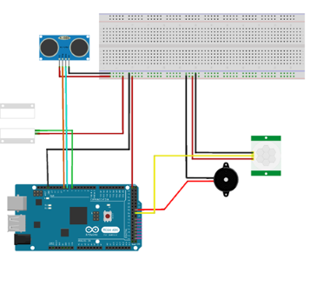
Pengkabelan arduino dan sensor

Slide 18
kesimpulan
Sistem Keamanan Rumah dapat berjalan dengan baik, semua sensor yang terhubung dapat mengirim data ke mikrokontroler sebagai pusat pengendali
Metode Fuzzy Logic dapat melakukan perhitungan secara otomatis dengan input dari sensor PIR, ultrasonik , dan Magnetic Switch yang menghasilkan nilai untuk mengeksekusi suatu perintah pada mikrokontroler.
Aplikasi android sistem keamanan rumah dapat berjalan dengan baik dan dapat terintegrasi dengan perangkat mikrokontroller dan beberapa sensor melalui media web service via jaringan LAN.

Slide 19
saran
Penggunaan media koneksi internet dapat dikembangkan ke metode wireless.
Bagi yang akan mengembangkan sistem serupa dapat menggunakan sensor dengan kualitas yang lebih baik, karena sensor dengan kualitas yang lebih baik memiliki tingkat presisi yang cukup tinggi.
Pengembangan lebih lanjut dari sistem ini dapat diterapkan pada konsep smart home.

Slide 20
Terima kasih

